Slide 1

DPPC et endométriose: modèle de la chirurgie en situation d’hypersensibilisation centrale
Docteur JOYEUX Emilie, Chirurgie gynécologique, Dijon

Slide 2
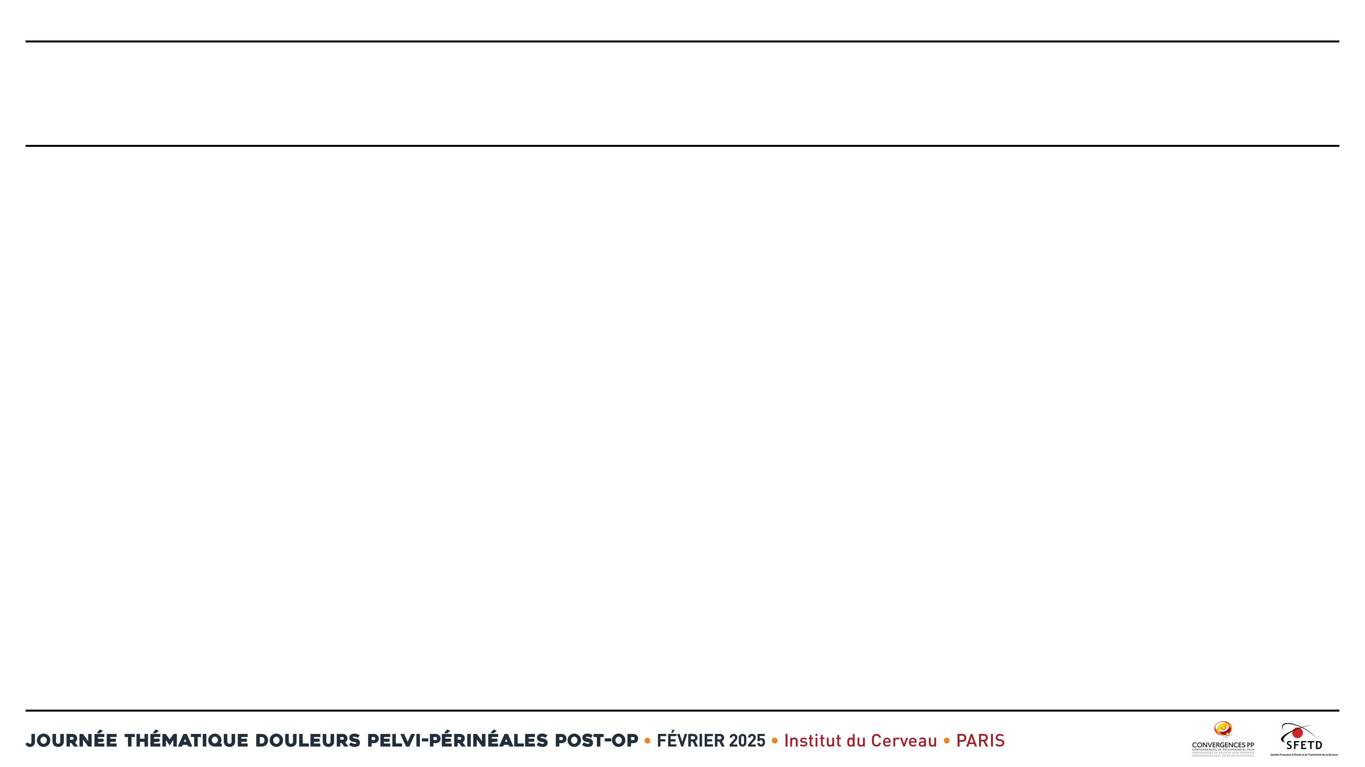
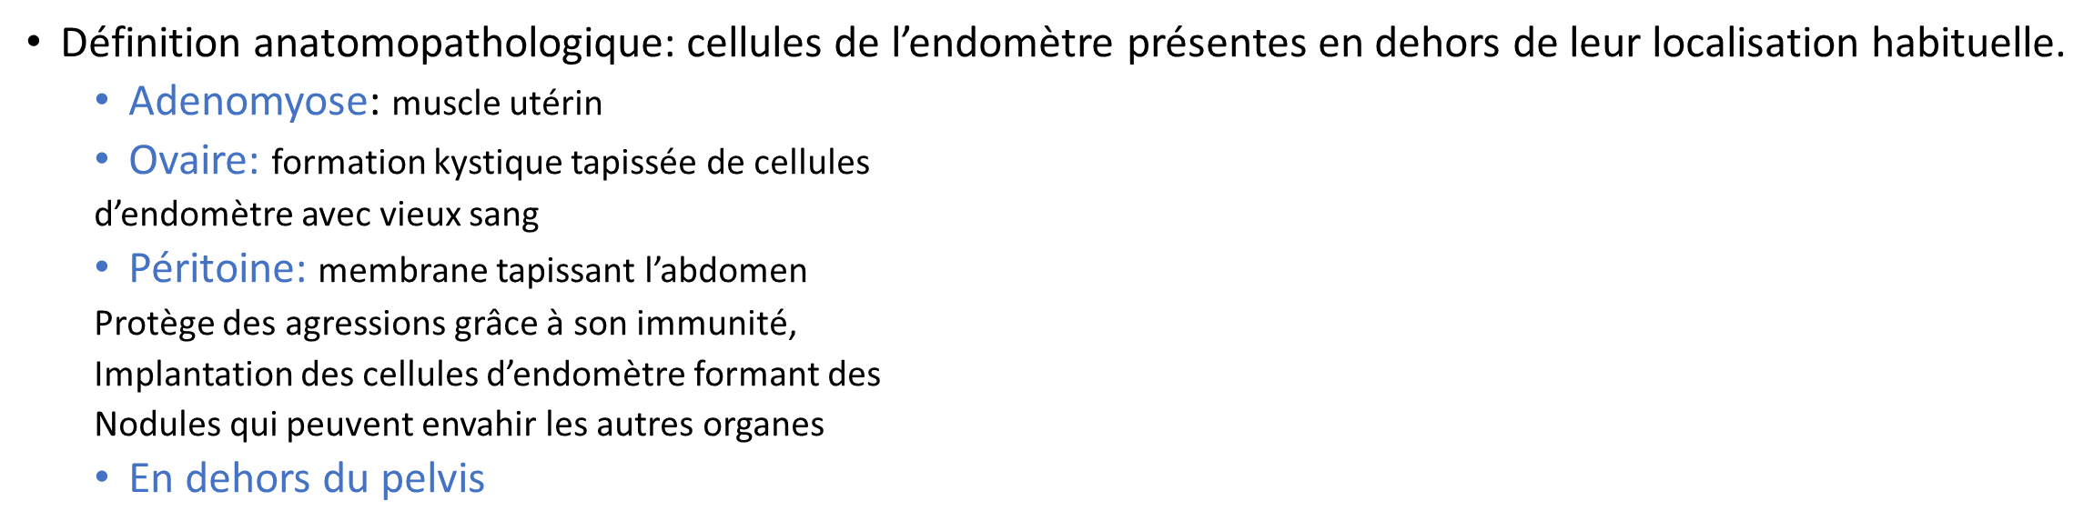
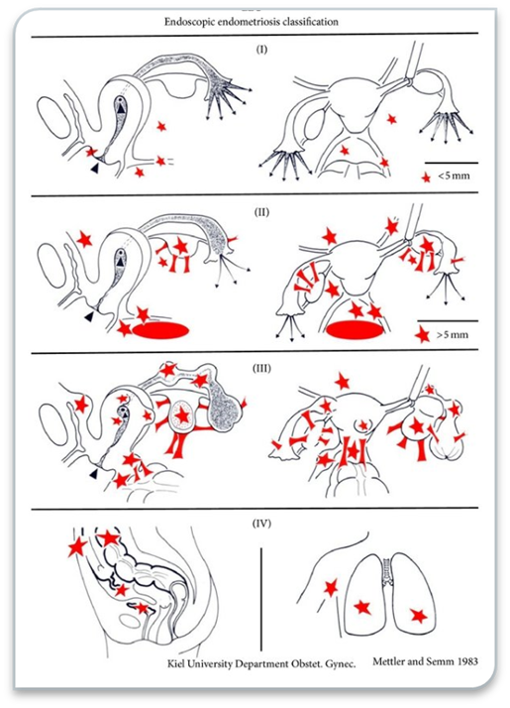
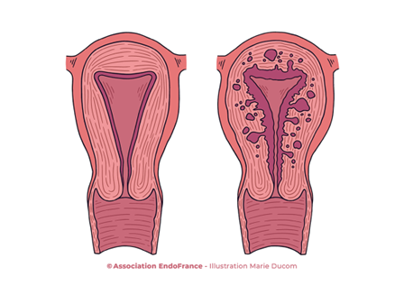
ENDOMÉTRIOSE

Slide 3
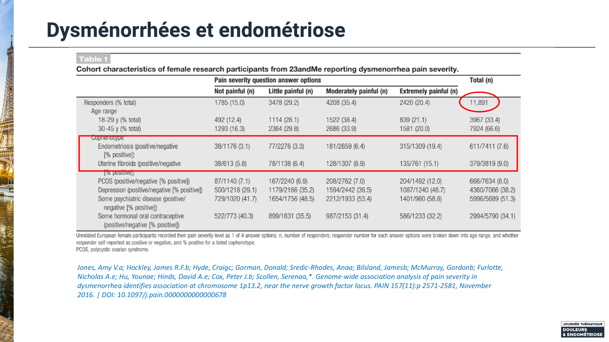
Notes:
Il faut être vigilant car actuellement la dysménorrhées sévère est associée à l’endométriose ce qui permet de mieux dépister les patientes mais elle n’est pas majoritaire dans les dysménorrhées sévères et peut donc conduire à des chirurgies par excès en l’absence d’autres prises en charge adaptée. On sait également que les dysménorrhées primaires sévères qui représentent 70% des adolescentes, 21 % vont présenter par la suite des DPPC avec ou sans endométriose. La lésion n’est pas un facteur déterminant de la douleur. Etude sur la connectivité

Slide 4
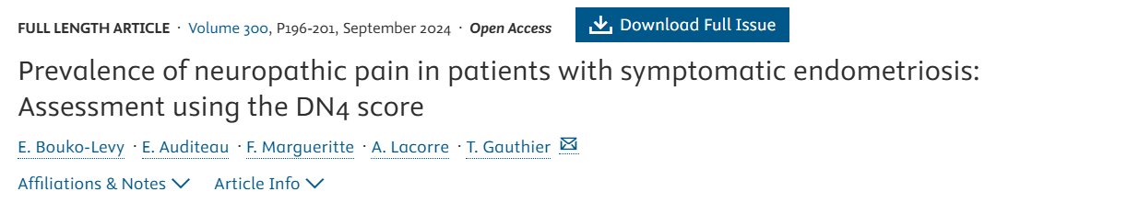
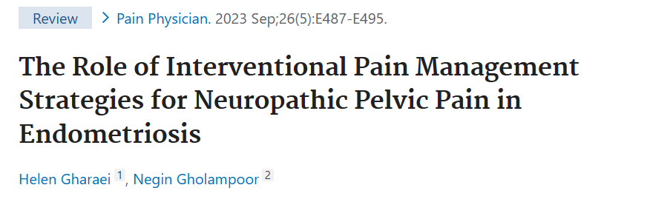
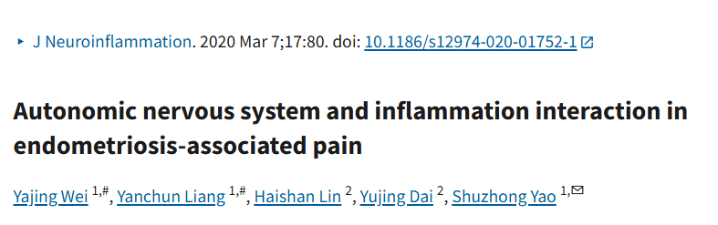
DPPC et chirurgie endométriose: douleurs en post-opératoires
Douleurs nociceptives: inflammation et lésions tissulaires causées par endométriose et chirurgie. Augmentation de la consommation des opioïdes en post opératoire.
Douleurs neuropathiques: patientes plus à risque sont celles avec syndrome myofascial, vessie douloureuse, scores de dépression et anxiété, élevés, patientes jeune, en couple et EPH-5 élevé
Sensibilisation : stimulation douloureuse en l’absence de lésion.

Slide 5
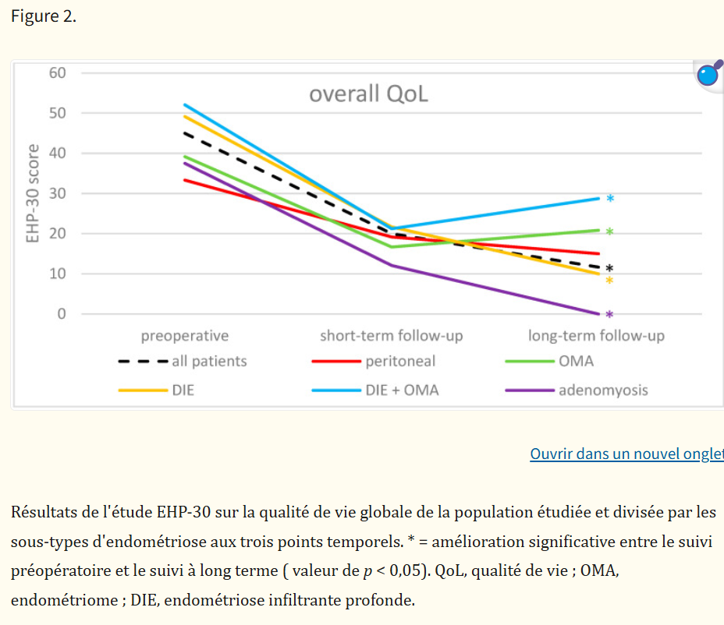
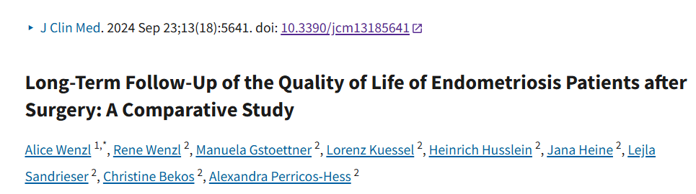
DPPC et chirurgie endométriose
Amélioration de la QLV quelque soit la localisation
Amélioration de la QLV patientes répondeuses aux hormones ou non
Bibliographie assez riche allant tous dans le sens d’une amélioration de la qualité de vie avec la chirurgie
Notes:
Qualité de vie et chirurgie de l’endométriose:
Étude 87 patientes suivi de 2014 à 2018: amélioration de la qualité de vie dans tous les stades significatifs, que la patiente soit réceptive aux hormones ou non, en revanche taux de récidive 8% qui ne retrouvait pas d’amélioration de la qualité de vie chez ces patientes
Initialement étude à court et moyen terme avec 114 patientes donc 27 patientes perdues de vue
Sous groupe adenomyose: QLV plus marquée car plus d’hystérectomie

Slide 6
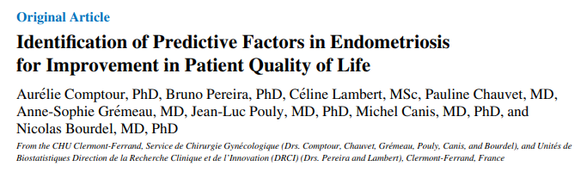
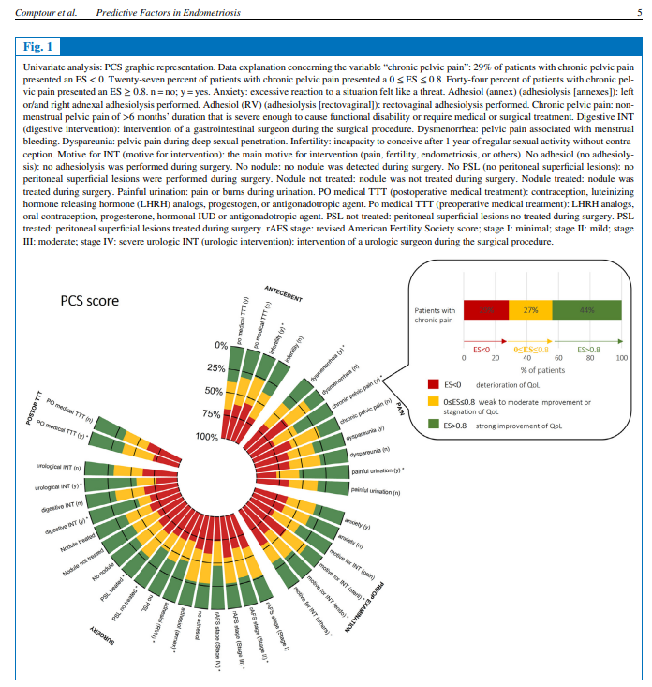
DPPC et chirurgie endométriose
Résultats en fonction des stades:
981 patientes entre 2004-2012, QLV entre pré-op et post-opératoire
Stade 4: 47% des patientes amélioration du score post-opératoire
Stade 1, 2, 3= 26%, 31,3%, 27,5%
Cas des résections colorectales: utilisation SF-36
Amélioration de la QLV dans 80,7% des cas si score PCS < 37,5 et 84,2% si score MCS < 44,5 donc plus le score initial est faible plus les chances d’amélioration sont grandes.
Notes:
Pour les patientes atteintes endométriose stade 4, la chirurgie peut entrainer une amélioration notable de la QLV, y compris une réduction des stp de dépression et amélioration de la qualité du sommeil.

Slide 7
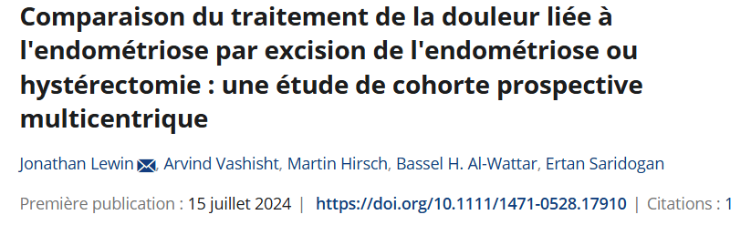
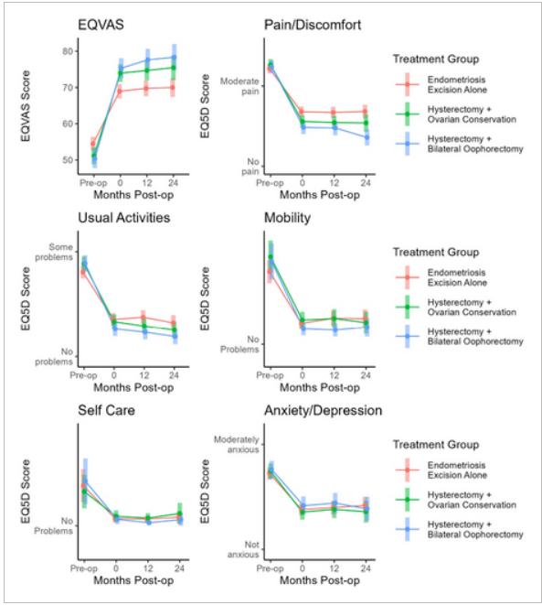
DPPC et chirurgie endométriose
Hystérectomie (avec ou sans ovariectomie) versus chirurgie conservatrice:
Amélioration plus marquée de la douleur non cyclique, de la dyspareunie, et de la qualité de vie par rapport à excision seule.
Influence des comorbidités psychologiques notamment anxiété élevée et dépression.
Attention au syndrome myofascial fréquent et présent en post-opératoire après hystérectomie chez 42,7%. Prévalence plus élevée si DPC.
Notes:
Confirmée par étude d’après

Slide 8
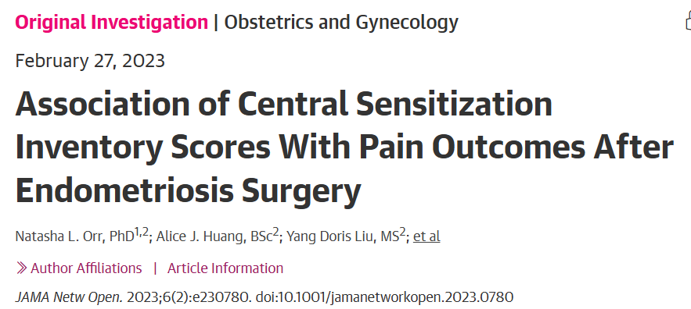
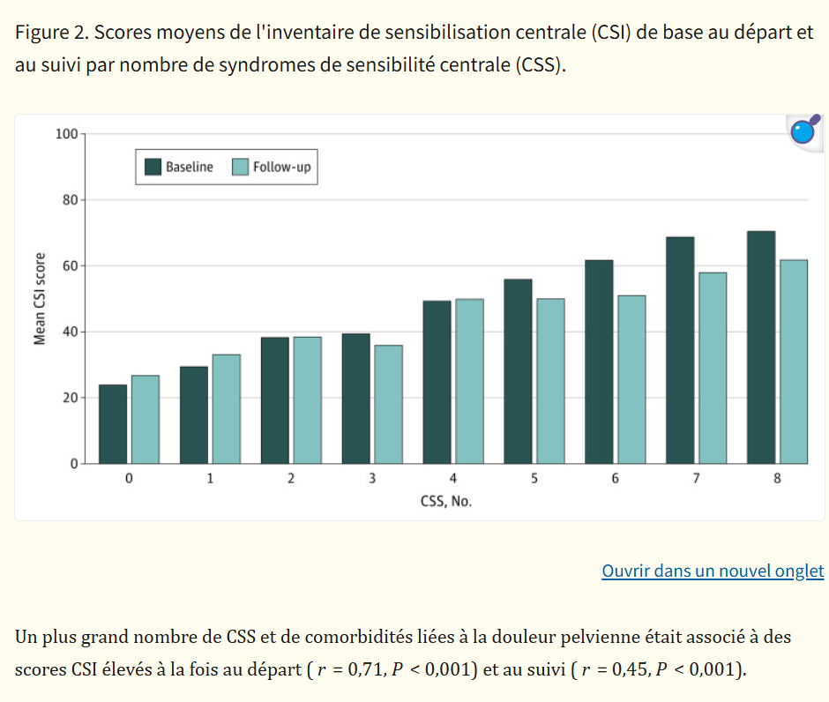
Résultats de la chirurgie dans les DPPC et endométriose
239 patientes ayant subi une chirurgie conservatrice ou hystérectomie
En moyenne amélioration des DPC mais certaines patientes ressentaient douleurs persistantes:
  54,8% amélioration des DPC
  36,8% pas d’amélioration des DPC
  8,4% aggravation
Score CSI associé à des scores de douleurs plus élevés lors du suivi
Peu de diminution des scores CSI après chirurgie
Suggère que chirurgie peut avoir peu d’effets sur les spts sensibilisation malgré des amélioration des douleurs
Notes:
239 patientes inclus age médian 34ans, score CSI de base 43,8, suivi 277jours en moyenne
168 chirurgie conservatrice vs 71 HST
97 pdv qui avaient des scores de dépression et anxiété plus élevé
Les comorbidités et les sd de sensibilisation étaient associés à un score CSI plus élevé et peu d’amélioration
Une étude a montré que les patientes avec des scores élevés de dépression (PHQ-9) et d’anxiété (GAD-7) avant la chirurgie avaient une qualité de vie liée à la douleur plus faible après la chirurgie, indépendamment du stade de l’endométriose.

Slide 9
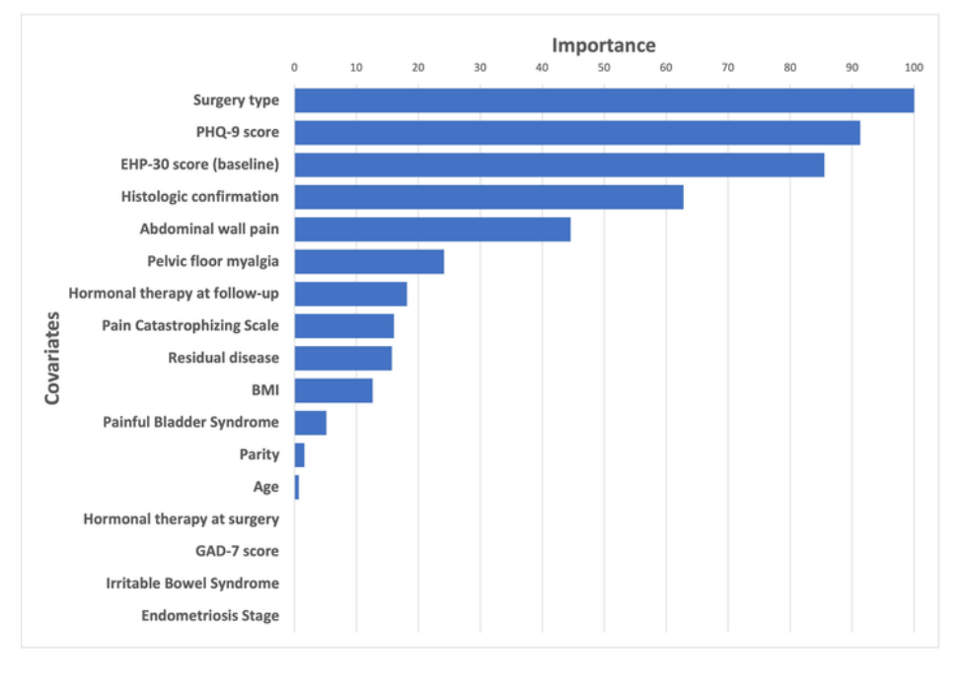
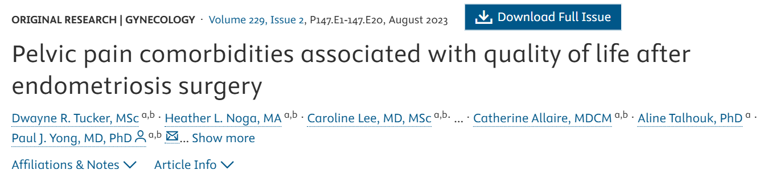
Résultats de la chirurgie dans les DPPC et endométriose
Les comorbidités des douleurs pelvipérinéales présent avant la chirurgie sont le reflet d’une sensibilisation du système nerveux central associé à de moins bons résultats sur la QLV après chirurgie.
Les facteurs plus importants: dépression et un syndrome myofascial
Les auteurs concluent que ces facteurs devraient être dépistés et pris en charge avant la chirurgie
Notes:
Etude qui regarde les causes des échecs ils ont évalué sur 444 patientes les comorbidités liés aux phénomènes de sensibilisation. Regarder étude ENDORE
Dans leur centre, majorité de stade ½ (57%), majorité n’ayant pas eu de PEC multidisciplinaire avant chirurgie (13% seulement)
Maintenant quand on regarde comment utiliser au mieux notre chirurgie il faut s’intéresser à la physiopathologie des douleurs pelviennes dans l’endométriose

Slide 10
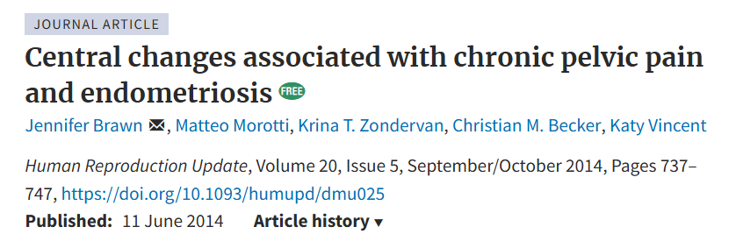
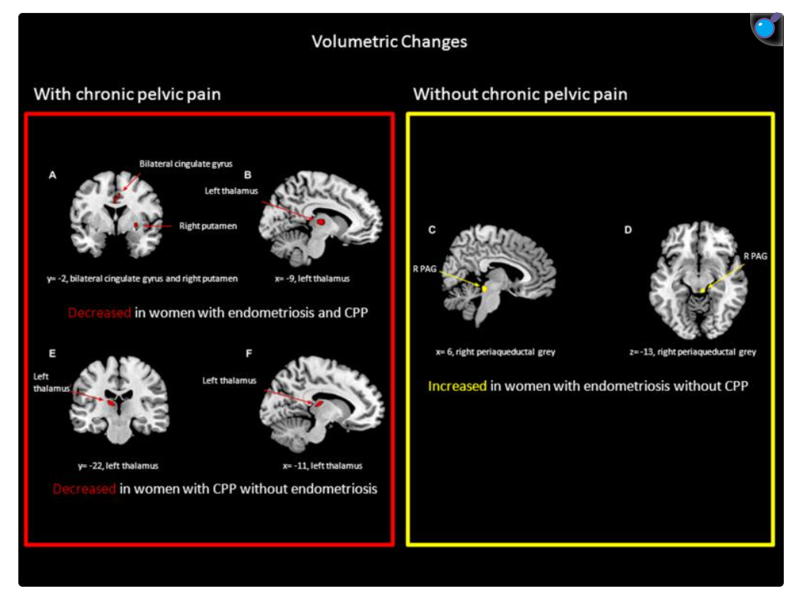
Modifications centrales associées à la DPC et à l ’endométriose
Inhibition dysfonctionnelle de la douleur dans de nombreuses douleurs chroniques: changement dans les cortex préfrontaux, l’amygdale et l’insula, régions clés du système inhibiteur descendant de la douleur
Réduction du volume de certaines régions cérébrales
Modification de l’axe HH: au cœur de la réponse au stress. Cortisol au cœur phénomène d’analgésie. Réduction des niveaux de cortisol secondaire à un dysfonctionnement de l’axe HH peut exacerber la douleur.
Modification du SNA même secteur que l’émotion
Changements psychologiques: anxiété amplifie la douleur et dépression renforce composante affective de la douleur
Notes:
Hypothèse réduction cérébrale: neurotoxicité épisodes répétés, modification de l’activité métabolique , effets neurotoxiques de médicaments, dégénérescence lié à l’inactivité, un effet lié au corrélat psychologiques tels que l’anxiété et la dépression

Slide 11
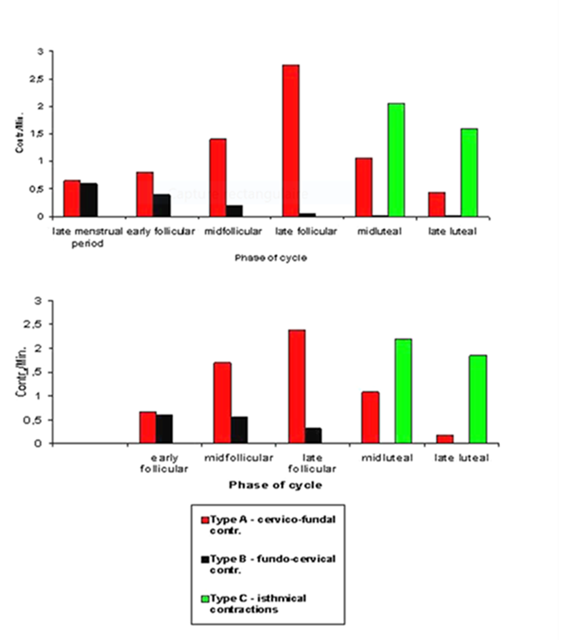
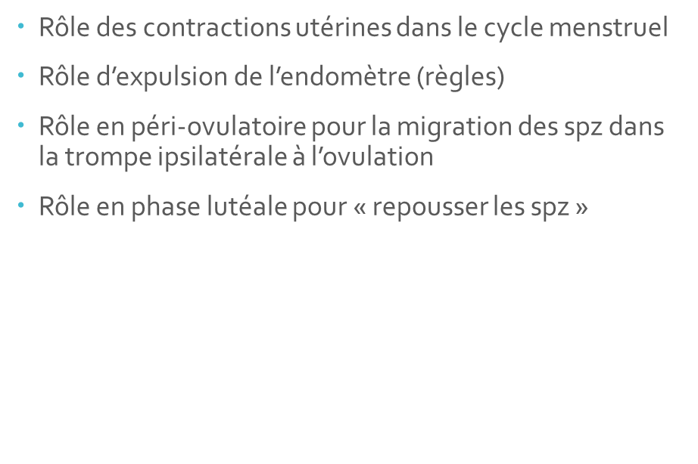
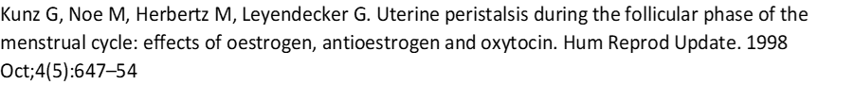
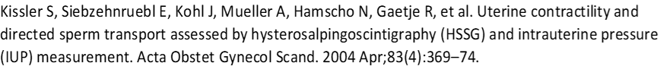
HYPERSENSIBILISATION DANS L’ENDOMÉTRIOSE ET DANS LES DPPC

Slide 12
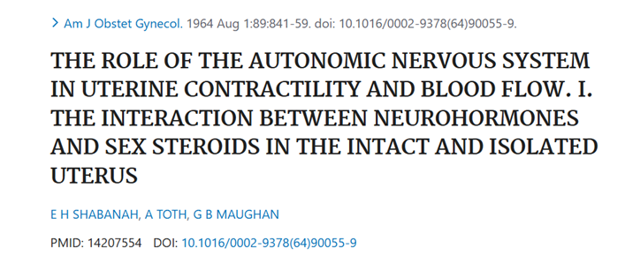
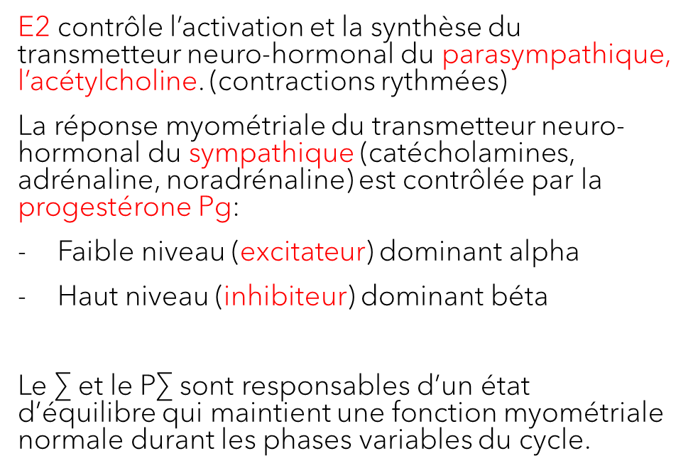
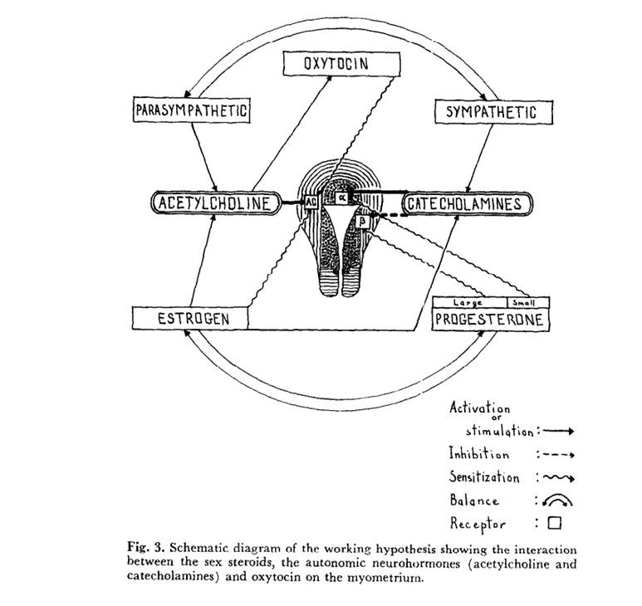
Rôle du système nerveux autonome chez les patientes avec endométriose
Notes:
Parler de l’impossibilité de déconnecter chirurgicalement le SNA et utérus

Slide 13
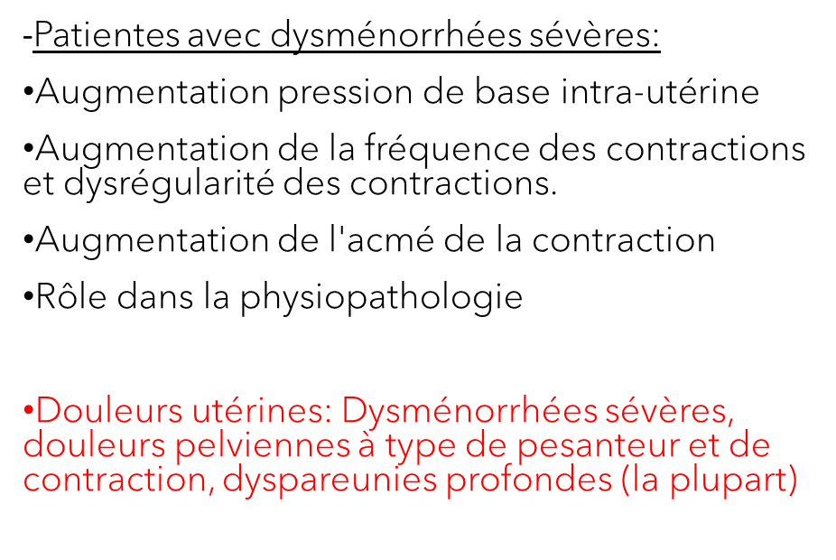
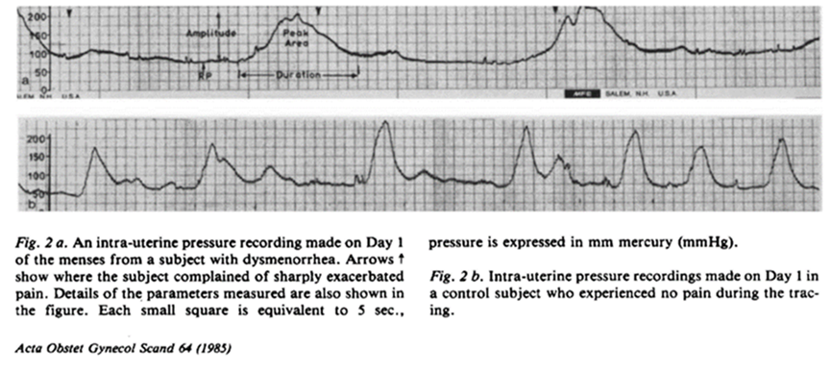
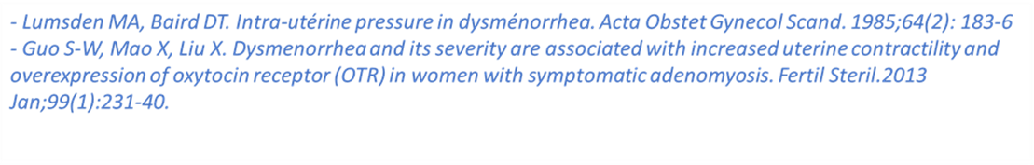
HYPERSENSIBILISATION DANS L’ENDOMÉTRIOSE ET DANS LES DPPC

Slide 14
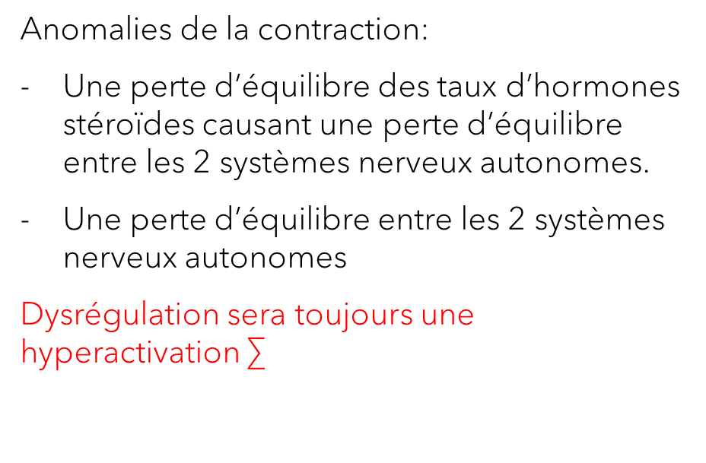
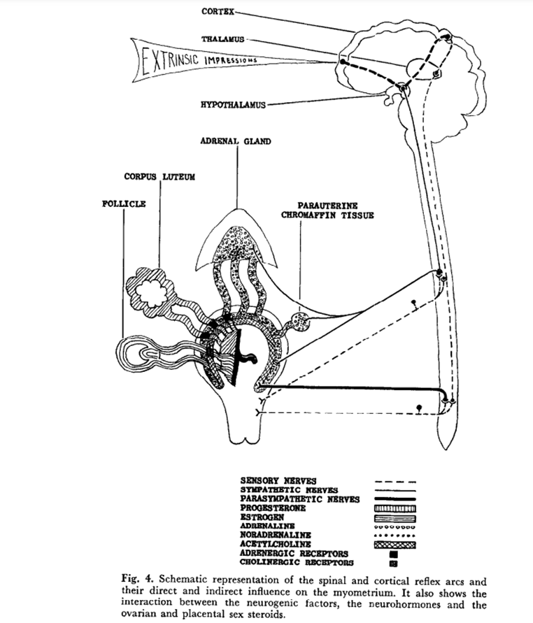

HYPERSENSIBILISATION DANS L’ENDOMÉTRIOSE ET DANS LES DPPC

Slide 15
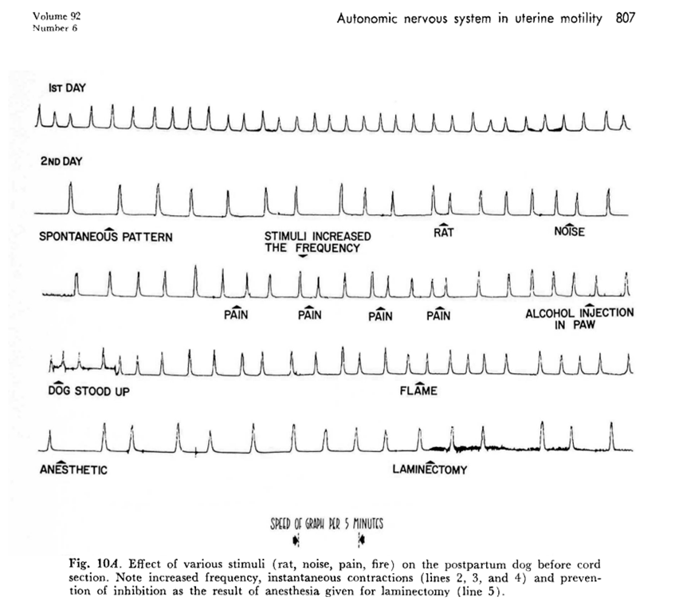
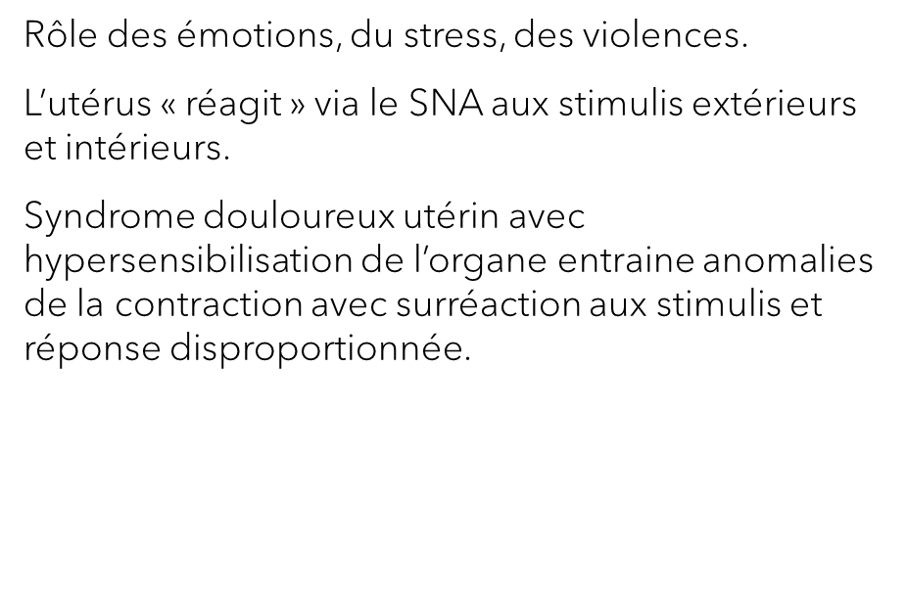
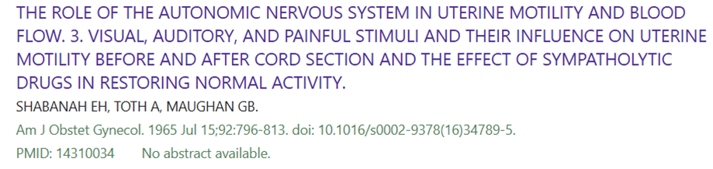
HYPERSENSIBILISATION DANS L’ENDOMÉTRIOSE ET DANS LES DPPC

Slide 16
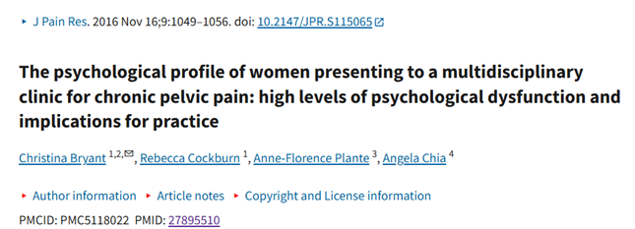
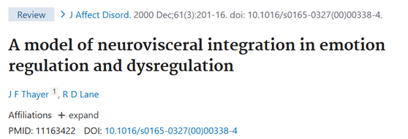
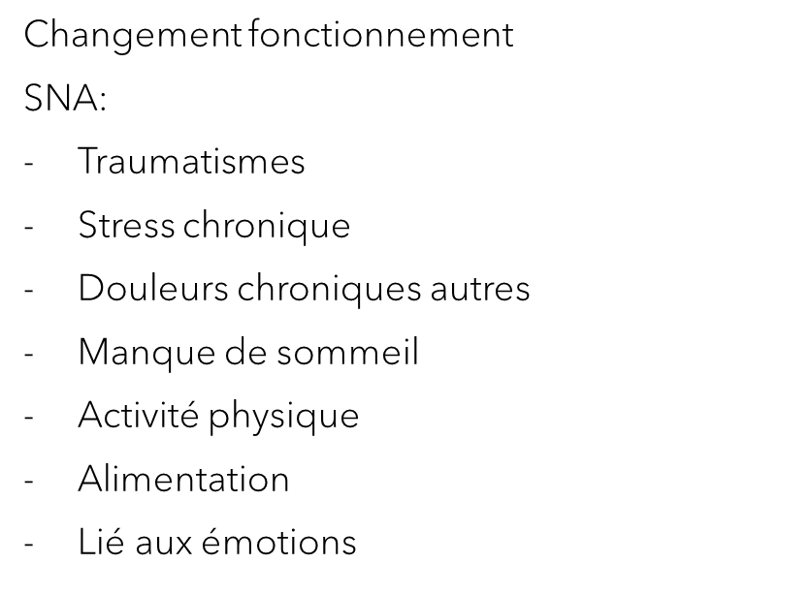
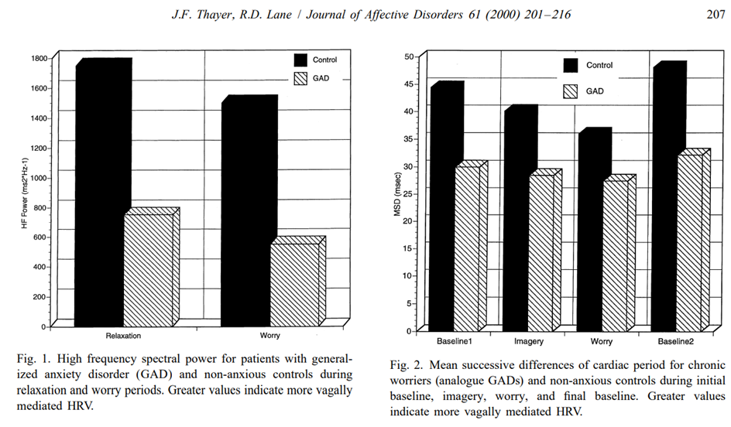
Nous sommes le résultat de nos expériences passées…

Slide 17
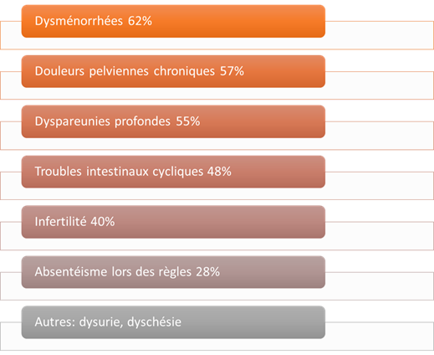
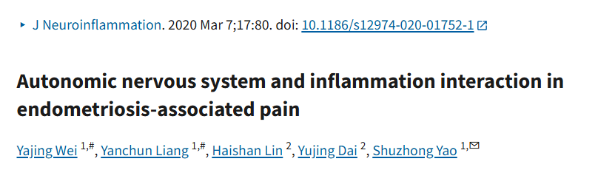
HYPERSENSIBILISATION DANS L’ENDOMÉTRIOSE ET DANS LES DPPC
Impact des lésions sur le SNA:
- DIE se développent sur sites richement innervés (cloison recto-vaginal, espace para rectal, LUS, rectum, uretères, diaphragme…)
- Fibres sympathiques et sensorielles sont abondantes dans ces sites. Notamment immuno-marquage des fibres sympathiques et parasympathiques très important dans les LUS et autour des lésions DIE
- DIE innervation aberrante avec densité beaucoup plus élevée dans les stades 4 des fibres sympathiques et parasympathiques, ce qui exacerbe les douleurs et la réponse inflammatoire dans les stades avancés.
Notes:
Maintenant si l’on observe le rôle des lésions dans le dysfonctionnement du SNA:
11Innervation des lésions péritonéales: crée une inflammation péritonéale mais probablement celle-ci pas suffisante pour sensibiliser ce qui expliquerait les résultats des chirurgies sur les petits stades.

Slide 18
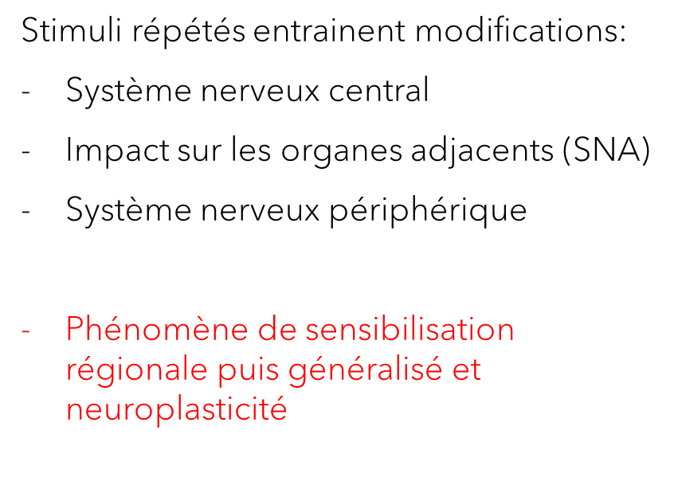
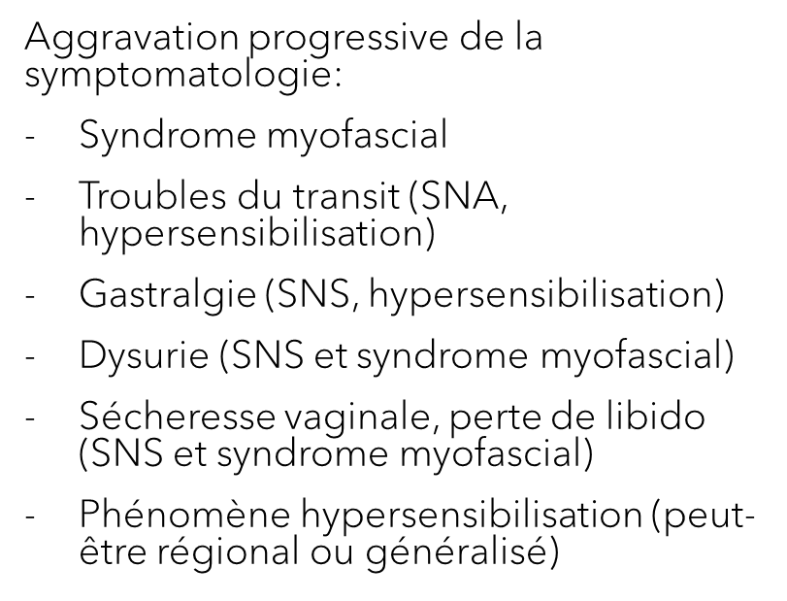
Rôle du système nerveux autonome chez les patientes avec endométriose

Slide 19
Pourquoi est-ce le problème du chirurgien: Ma chirurgie va-t-elle répondre à la problématique de la patiente?
Interrogation sur lien entre DPC et endométriose: : Auteurs soulignent le fait que l’on ne sait pas si l’endométriose est le mécanisme de la douleur sous jacent chez toutes ces patientes sachant que cela doit être le cas pour certaines d’entre elles mais pas toutes.
La présence et la gravité de la pathologie organique ne sont pas corrélées à la gravité des symptômes.
Les thérapies standards ciblant les implants d’endométriose ne sont pas toujours efficaces et la douleur réapparait fréquemment, souvent sans signe de pathologie résiduelle. Dans ce contexte, l’endométriose doit être considéré comme un facteur important mais insuffisant dans le développement de la DPC
Notes:
Bons résultats sur les volumineux nodules mettre étude Horace même si douleur peut décrite dans l’étude. Peu de nouvelles interventions pour douleur en revanche endométriose superficielle ou non infiltrante > 14,8% de récidive. Etude sur résultats positif dans chirurgie dig,
Open evidence résultats en fonction des stades

Slide 20
Pourquoi est-ce le problème du chirurgien: Ma chirurgie va-t-elle répondre à la problématique de la patiente?
Bon chirurgien = bonne indication
Attente importante des patientes vis-à-vis de la chirurgie qui peut passer pour traitement miracle ou dernière chance
Patientes déjà fragilisées psychologiquement
Chirurgie avec risque de complications fonctionnelles importantes
Bilan initial du chirurgien doit éliminer d’autres diagnostics douloureux, évaluer les comorbidités et risques d’échecs de la chirurgie car étiquette « endométriose » ne quittera plus la patiente.
Notes:
Bons résultats sur les volumineux nodules mettre étude Horace même si douleur peut décrite dans l’étude. Peu de nouvelles interventions pour douleur en revanche endométriose superficielle ou non infiltrante > 14,8% de récidive. Etude sur résultats positif dans chirurgie dig,
Open evidence résultats en fonction des stades

Slide 21
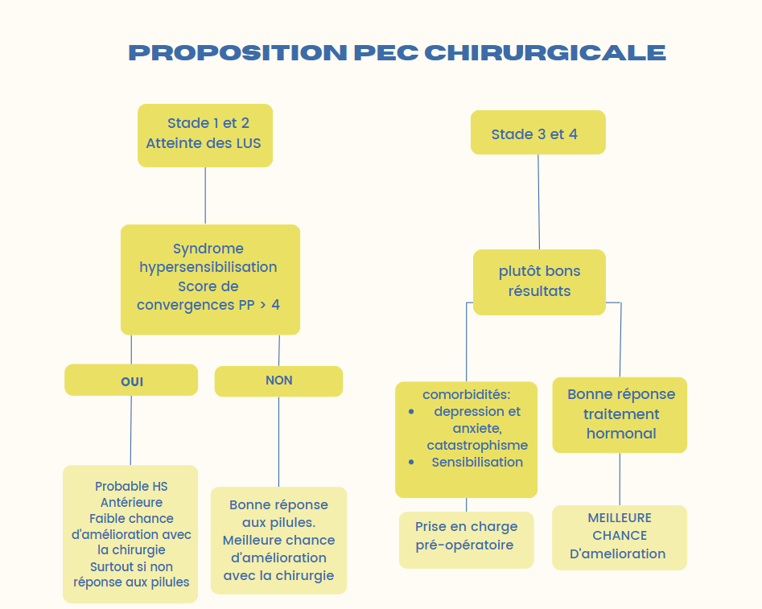
Notes:
Parler de l’étude avec l’innervation des lésions

Slide 22
Cas clinique, Mme R
Patiente de 47 ans:
Adressée par son MT pour hystérectomie avec adénomyose et endométriose pelvienne profonde
ATCD G2P2 2 ANAT, appendicectomie, dysménorrhées primaires
- Plainte principale: Douleurs en FID descendant dans l’aine, dysménorrhées et dyspareunies profondes occasionnelles
Douleurs quotidiennes en FID lancinantes, coup de poignard et quelques décharges électriques ou brûlures. EVA 6/10 en fond. Dysménorrhées aggravées depuis apparition de la douleur en FID il y a 1 an. Avant supportable avec prise antalgiques simples. Dyspareunies profondes également apparues en même temps.
IRM pelvienne: adénomyose et épaississement millimétrique du torus.
Quel élément vous serez utile sur l’imagerie et qui n’est pas mentionné sur le CR?

Slide 23
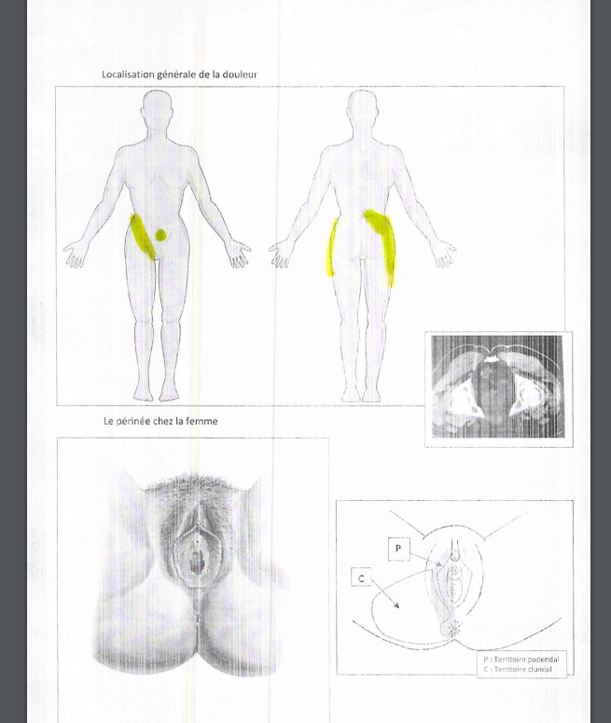
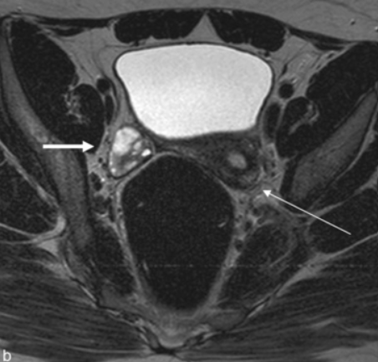
Cas clinique, Mme R

Slide 24
Cas clinique, Mme R
L’examen clinique retrouve:
Absence d’hypertonie douloureuse des releveurs, ni bulbo spongieux
Utérus dévié à gauche non douloureux (pas de zone gâchette)
Cellulalgie FID et aine droite
Douleur du psoas droit
Douleur piriforme droit et obturateur droit

Slide 25
Cas clinique, Mme R
Cela vous semble discordant et suspectez un syndrome de la charnière dorso-lombaire droite. La patiente a oublié de vous dire qu’il y a 1 an et demi elle a chuté au ski et s’est fait un tassement vertébral L1/L2. Elle fait également du golf en compétition depuis 1 an de manière intensive, qu’elle a dû arrêter avec les douleurs. Mais elle fait toujours du golf dès qu’elle peut.
A ce stade maintenez vous l’indication opératoire?

Slide 26
Cas clinique, Mme R
Vous allez mettre en place le parcours de soins, que vous manque-t-il comme informations sur l’état de votre patiente pour le mettre en place?

Slide 27
TAKE HOME MESSAGE
Optimisation du suivi postopératoire implique une identification précoce des phénomènes de sensibilisation via score de Convergences PP, des dépressions, anxiétés et catastrophismes et traumatismes sexuels et des douleurs neuropathiques via le DN4. Evaluation de la qualité de vie via les questionnaires.
Expertise du chirurgien dans la sémiologie des douleurs pelvi-périnéales permet d’optimiser la prise en charge des patientes et d’éviter d’étiqueter trop vite les douleurs « endométrioses »
Prudence notamment avec les stades minimes
La prise en charge ne s’arrête pas après la chirurgie, il faut accompagner les patientes surtout quand les douleurs persistent!

Slide 28




Merci de votre attention

